Slide 1
BÀI 4: LAO ĐỘNG VÀ VIỆC LÀM. CHẤT LƯỢNG CUỘC SỐNG

Slide 2
NỘI DUNG BÀI HỌC
Nguồn lao động và sử dụng lao động
Vấn đề việc làm
Chất lượng cuộc sống

Slide 3
BÀI 4: LAO ĐỘNG VÀ VIỆC LÀM.
CHẤT LƯỢNG CUỘC SỐNG
I. Nguồn lao động và sử dụng lao động
? Dựa vào thông tin SGK nhận xét nguồn lao động ở nước ta?
1. Nguồn lao động
- Nguồn LĐ ở nước ta dồi dào và tăng nhanh mỗi năm bổ xung thêm hơn 1tr lao động

Slide 4
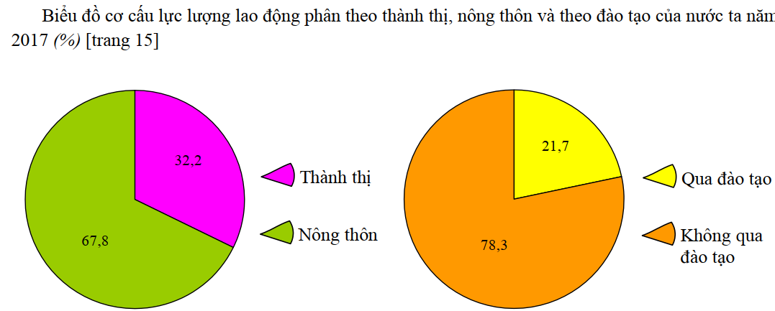
BÀI 4: LAO ĐỘNG VÀ VIỆC LÀM.
CHẤT LƯỢNG CUỘC SỐNG
I. Nguồn lao động và sử dụng lao động
1. Nguồn lao động
? Nhận xét phân bố lao động và chất lượng lao động của nước ta.

Slide 5
BÀI 4: LAO ĐỘNG VÀ VIỆC LÀM.
CHẤT LƯỢNG CUỘC SỐNG
I. Nguồn lao động và sử dụng lao động
1. Nguồn lao động
- Nguồn LĐ ở nước ta dồi dào và tăng nhanh mỗi năm bổ xung thêm hơn 1tr lao động
- Lực lượng lao động ở nước ta tập trung chủ yếu ở nông thôn Năm 2017 (67,8%) ở thành thị chỉ có (32,2%)
- Nguồn lao động ở nước ta còn hạn chế về trình độ và thể lực (Năm 2017 qua đào tạo 21,7%; chưa qua ĐT là 78,3%)
? Giải pháp gì năng cao chất lượng lao động nước ta?

Slide 6
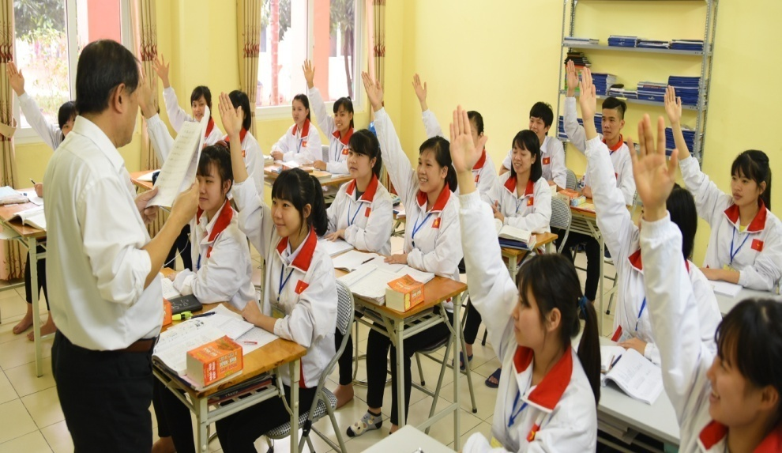
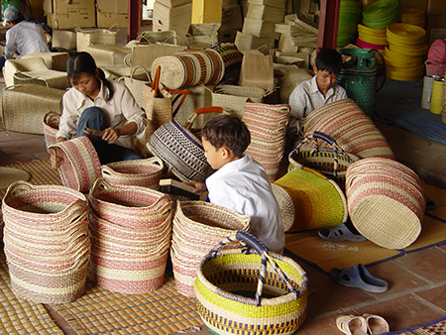
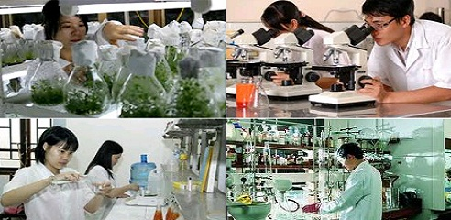
- Giải pháp: Có kế hoạch giáo dục, đào tạo hợp lí và có chiến lược đầu tư mở rông đào tạo, dạy nghề

Slide 8
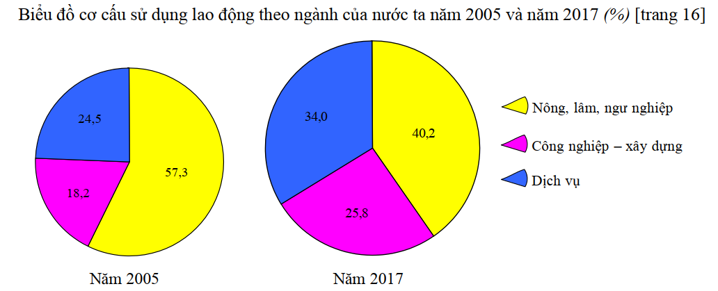
BÀI 4: LAO ĐỘNG VÀ VIỆC LÀM.
CHẤT LƯỢNG CUỘC SỐNG
Nguồn lao động và sử dụng lao động
1. Nguồn lao động
2. Sử dụng lao động
Việc sử dụng lao động trong giai đoạn từ 2005 đến 2017 có gì thay đổi?

Slide 9
BÀI 4: LAO ĐỘNG VÀ VIỆC LÀM.
CHẤT LƯỢNG CUỘC SỐNG
Nguồn lao động và sử dụng lao động
1. Nguồn lao động
2. Sử dụng lao động
- Số lao động có việc làm ngày càng tăng (2005 có 42,7 tr ng đến năm 2017 có 53,7 tr ng có việc làm.)
- Cơ cấu sử dụng LĐ trong các nghành kinh tế ở nước ta đang có sự thay đổi theo hướng tích cực: Tỉ lệ LĐ làm trong các ngành CN- XD và DV tăng, trong ngành N - L - Ngư nghiệp giảm

Slide 10
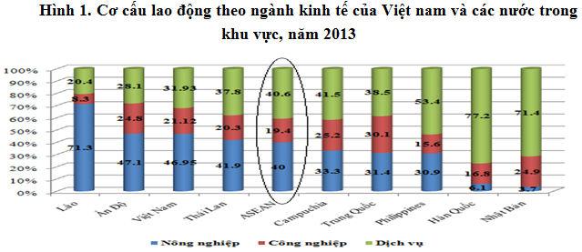

Slide 12
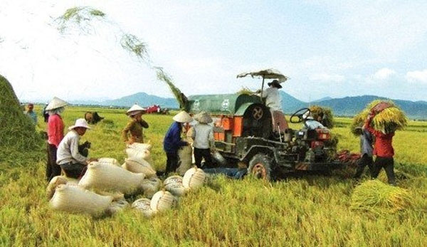
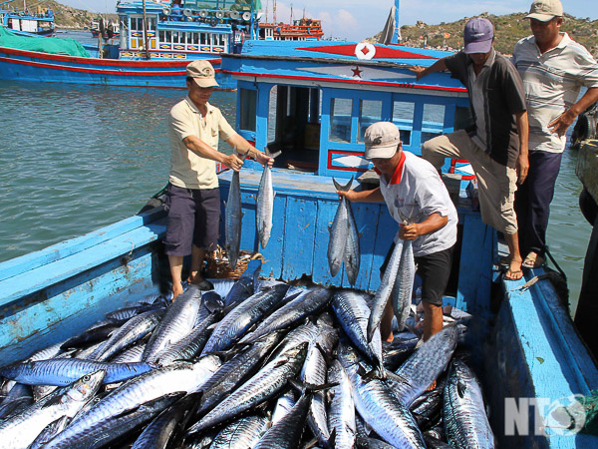
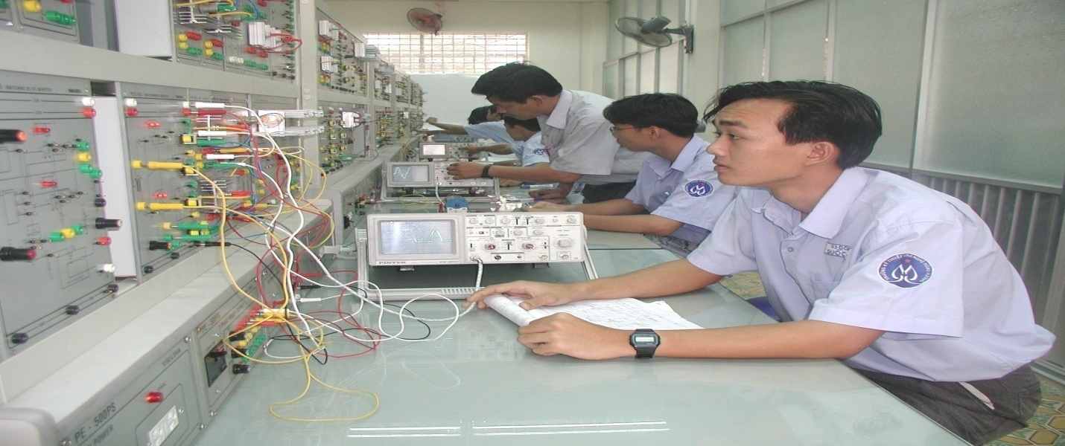
BÀI 4: LAO ĐỘNG VÀ VIỆC LÀM.
CHẤT LƯỢNG CUỘC SỐNG
Nguồn lao động và sử dụng lao động
2. Sử dụng lao động
- Phần lớn lao động tập trung ngành nông-lâm-ngư nghiệp
- Cơ cấu sử dụng lao động của nước ta có sự thay đổi theo hướng tích cực trong những năm gần đây

Slide 13
BÀI 4: LAO ĐỘNG VÀ VIỆC LÀM.
CHẤT LƯỢNG CUỘC SỐNG
II. Vấn đề việc làm
- Nguồn lao động dồi dào, kinh tế chưa phát triển gây sức ép lớn đối với việc làm. Nông thôn thì thiếu việc làm, thành thị tỉ lệ thất nghiệp còn cao
? Vấn đề việc làm ở nước ta như thế nào?

Slide 14
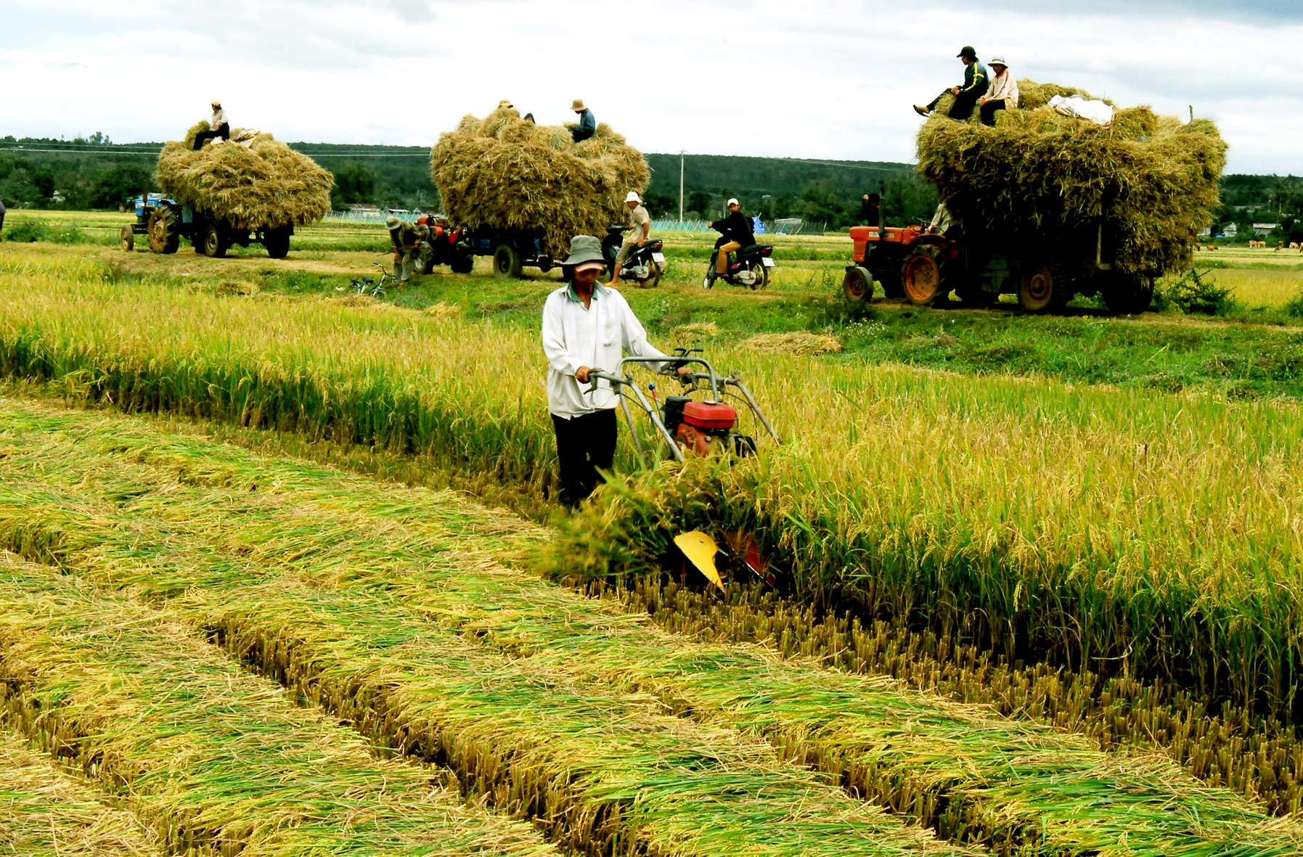
BÀI 4: LAO ĐỘNG VÀ VIỆC LÀM.
CHẤT LƯỢNG CUỘC SỐNG
II. Vấn đề việc làm
Do đặc điểm mùa vụ của nông nghiệp nên thiếu việc làm là nét đặc trưng của khu vực nông thôn. Thời gian sử dụng lao động ở nông thôn:77,7%(2003)

Slide 15
BÀI 4: LAO ĐỘNG VÀ VIỆC LÀM.
CHẤT LƯỢNG CUỘC SỐNG
II. Vấn đề việc làm
* Giải pháp:
- Phân bố lại dân cư và lao động
- Đa dạng hoá các hoạt động kinh tế ở nông thôn.
- Phát triển hoạt động công nghiệp dịch vụ tại thành thị.
- Thực hiện tốt chính sách dân số và KHHGĐ
- Đa dạng các loại hình đào tạo, đẩy mạnh hoạt động hướng nghiệp, dạy nghề, giới thiệu việc làm. …
- Đẩy mạnh xuất khẩu lao động.

Slide 16
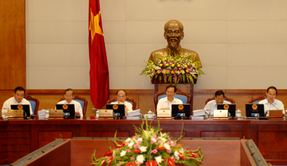
Chính phủ họp thường kỳ có quyết sách phát triển kinh tế
Thành lập diễn đàn, kêu gọi đầu tư.

Slide 17
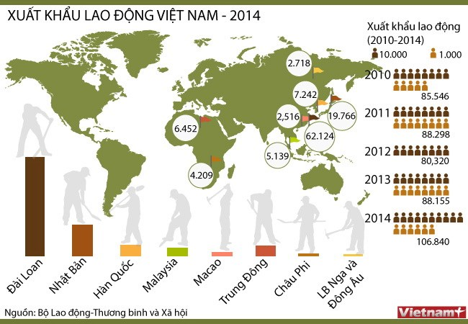

Slide 18
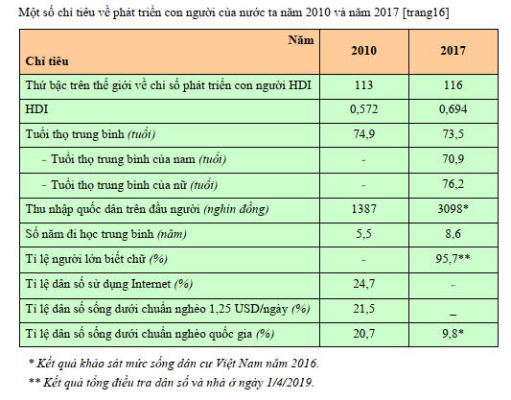
BÀI 4: LAO ĐỘNG VÀ VIỆC LÀM.
CHẤT LƯỢNG CUỘC SỐNG
III. Chất lượng cuộc sống
? Chất lượng cuộc sống của người dân nước ta như thế nào.
- Chất lượng cuộc sống của người dân ngày càng được cải thiện

Slide 19
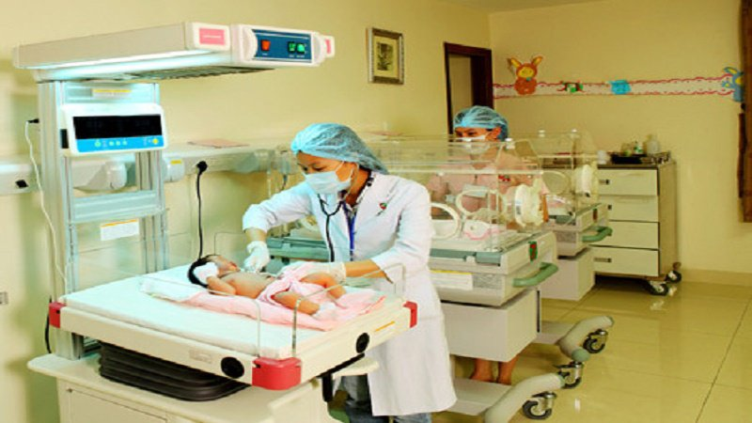
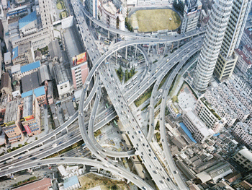
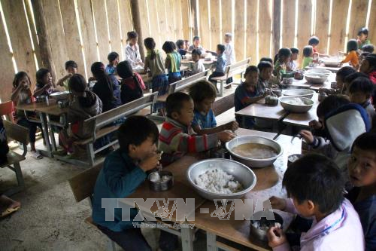
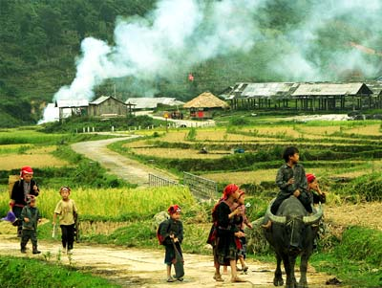
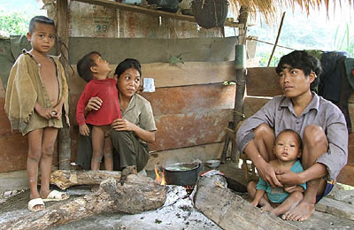
BÀI 4: LAO ĐỘNG VÀ VIỆC LÀM.
CHẤT LƯỢNG CUỘC SỐNG
III. Chất lượng cuộc sống
Chất lượng cuộc sống đang được cải thiên, nhưng còn chênh lệch giữa các vùng, giữa tầng lớp nhân dân
? So sánh chất lượng cuộc sống giữa các vùng ?

Slide 20
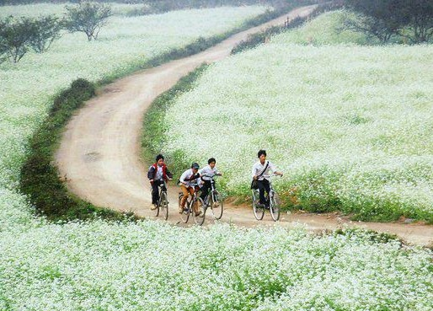
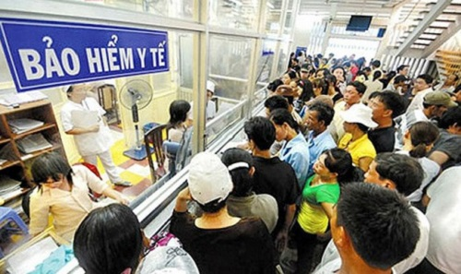
Tỉ lệ người lớn biết chữ đạt 90,3% năm1999. Mức thu nhập bình quân đầu người tăng ,người dân được hưởng các dịch vụ xã hội ngày càng tốt hơn…

Slide 23
Bảng tỷ lệ lao động từ 15 tuổi trở lên đang làm việc trong nền kinh tế đã qua đào tạo phân theo trình độ chuyên môn kỹ thuật (đơn vị: %)
 | 2009 | 2010 | 2013 | 2015 | 2016
TỔNG SỐ | 100% | 100% | 100% | 100% | 100%
Chưa đào tạo chuyên môn kỹ thuật | 85,5% | 85,4% | 82,1% | 80,1% | 79,4%
Dạy nghề | 4,8% | 3,8% | 5,3% | 5,0% | 5,0%
Trung cấp chuyên nghiệp | 2,7% | 3,4% | 3,7% | 3,9% | 3,9%
Cao đẳng | 1,5% | 1,7% | 2,0% | 2,5% | 2,7%
Đại học trở lên | 5,5% | 5,7% | 6,9% | 8,5% | 9,0%
Nhận xét chất lượng lao động của nước ta.

Slide 24
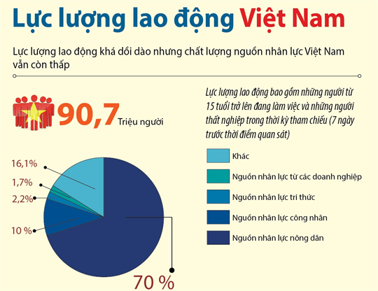
BÀI 4: LAO ĐỘNG VÀ VIỆC LÀM.
CHẤT LƯỢNG CUỘC SỐNG
Nguồn lao động và sử dụng lao động
1. Nguồn lao động
- Thế mạnh: Nguồn lao động nước ta dồi dào, năng động, có nhiều kinh nghiệm sản xuất, cần cù, khéo tay...
- Hạn chế: về thể lực và trình độ chuyên môn (78,3% không qua đào tạo năm 2017)

